Slide 1
Thứ … ngày … tháng … năm 2021
An toàn Giao thông lớp 4
GV: Nguyễn Thị Dung

Slide 4
Những việc cần làm trước khi điều khiển xe đạp
- Vặn lại ốc ở yên xe
- Kiểm tra phanh xe
- Kiểm tra lốp xe

Slide 5
Khi dừng, đỗ xe chúng ta phải làm như thế nào ?
- Bóp phanh, chống chân phải xuống đất
- Chú ý quan sát chướng ngại vật
- Dừng xe sát lề phải

Slide 6
Kể tên một số hành vi đi xe đạp không an toàn
- Vượt đường sắt
- Vượt đèn đỏ
- Đi hàng ba,…

Slide 7
An toàn Giao thông lớp 4
Bài 2. Hiệu lệnh của người điều khiển giao thông.

Slide 8
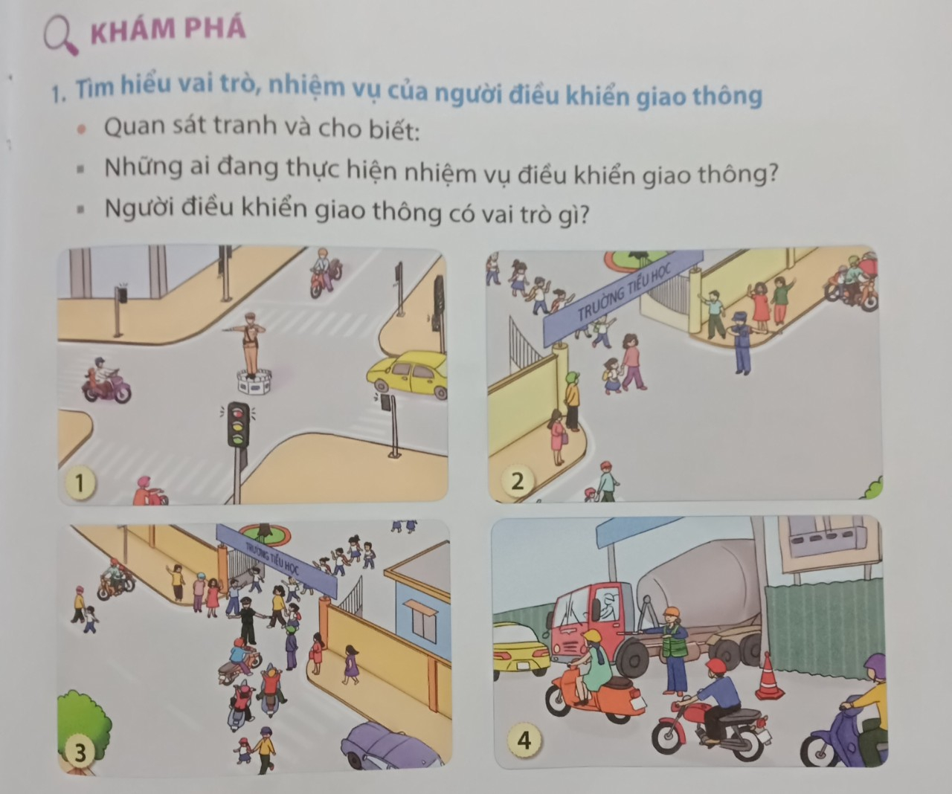
Quan sát tranh và cho biết những ai đang thực hiện nhiệm vụ điều khiển giao thông.

Slide 9
Người điều khiển giao thông là Cảnh sát giao thông

Slide 10
Người điều khiển giao thông là chú bảo vệ trường.

Slide 11
Người điều khiển giao thông là Chú công an

Slide 12
Người điều khiển giao thông là cô công nhân công trường

Slide 13
Người điều khiển giao thông có vai trò gì ?
Người điều khiển giao thông có nhiệm vụ chỉ huy, điều khiển giao thông, phân luồng, phân tuyến, phòng ngừa và giải quyết ùn tắc giao thông, đảm bảo trật tự và an toàn giao thông.

Slide 14
Theo em, trong trường hợp hiệu lệnh của người điều khiển giao thông trái với tín hiệu của đèn giao thông,biển báo hiệu giao thông hoặc vạch kẻ đường thì phải tuân theo hiệu lệnh của ai?

Slide 15
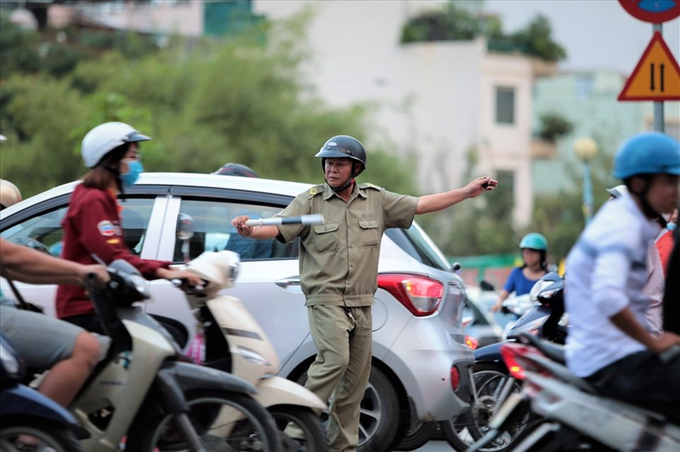
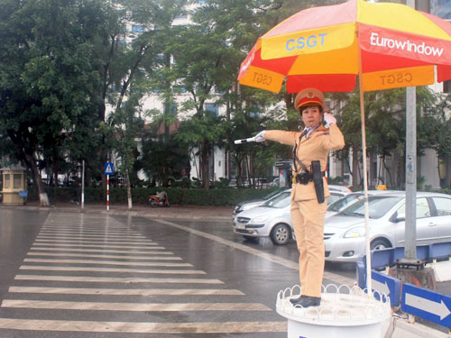
Phải tuân theo hiệu lệnh của người điều khiển giao thông.

Slide 16
- Người điều khiển giao thông có thể là: Cảnh sát giao thông, bảo vệ trường học, công nhân làm đường,…
- Người điều khiển giao thông có vai trò: Điều tiết giao thông, giúp người tham gia giao thông đi đúng phần đường, làn dường của mình…
Trong trường hợp hiệu lệnh của người điều khiển giao thông trái với tín hiệu của đèn giao thông,biển báo hiệu giao thông hoặc vạch kẻ đường thì phải tuân theo hiệu lệnh của người điều khiển giao thông.

Slide 17
Quan sát tranh và nhận biết một số hiệu lệnh bằng tay

Slide 18
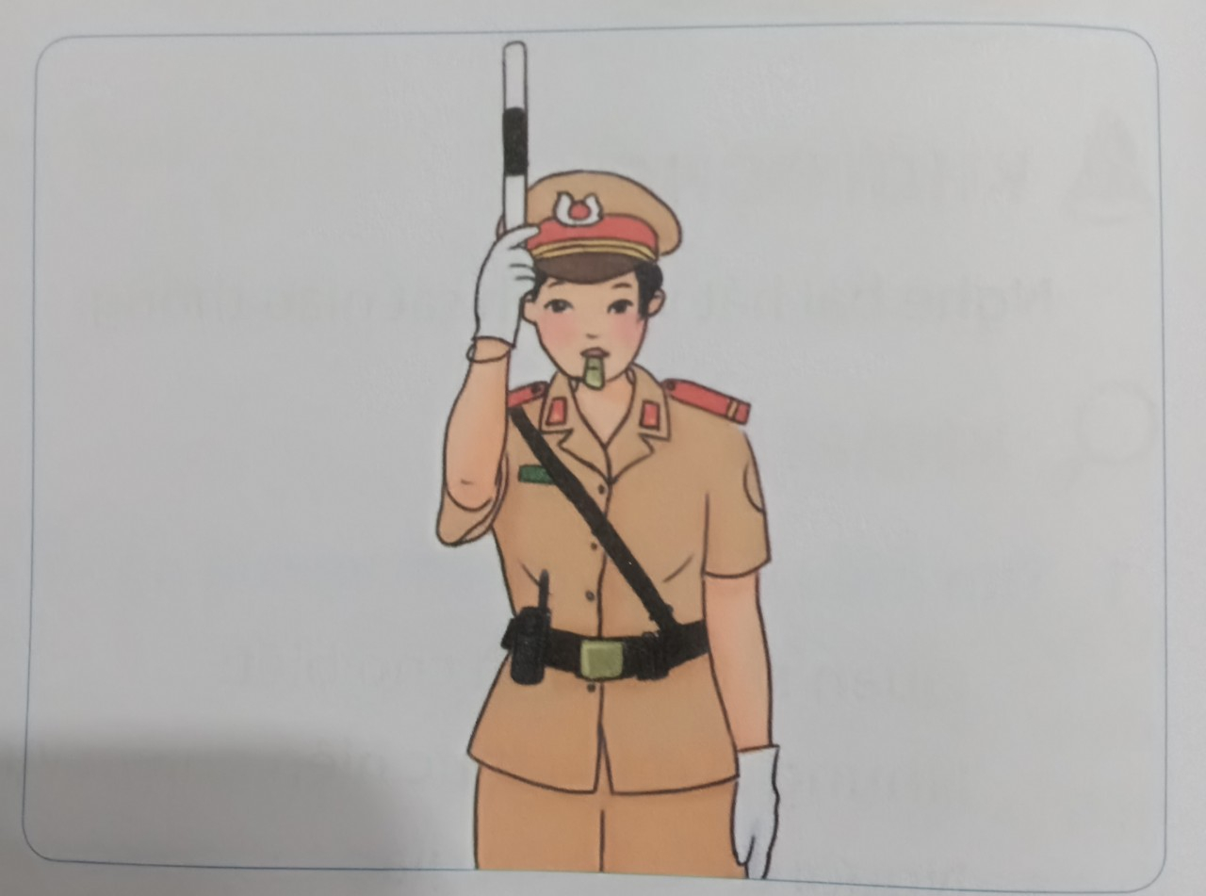
Người tham gia giao thông ở tất cả các hướng phải dừng lại

Slide 19
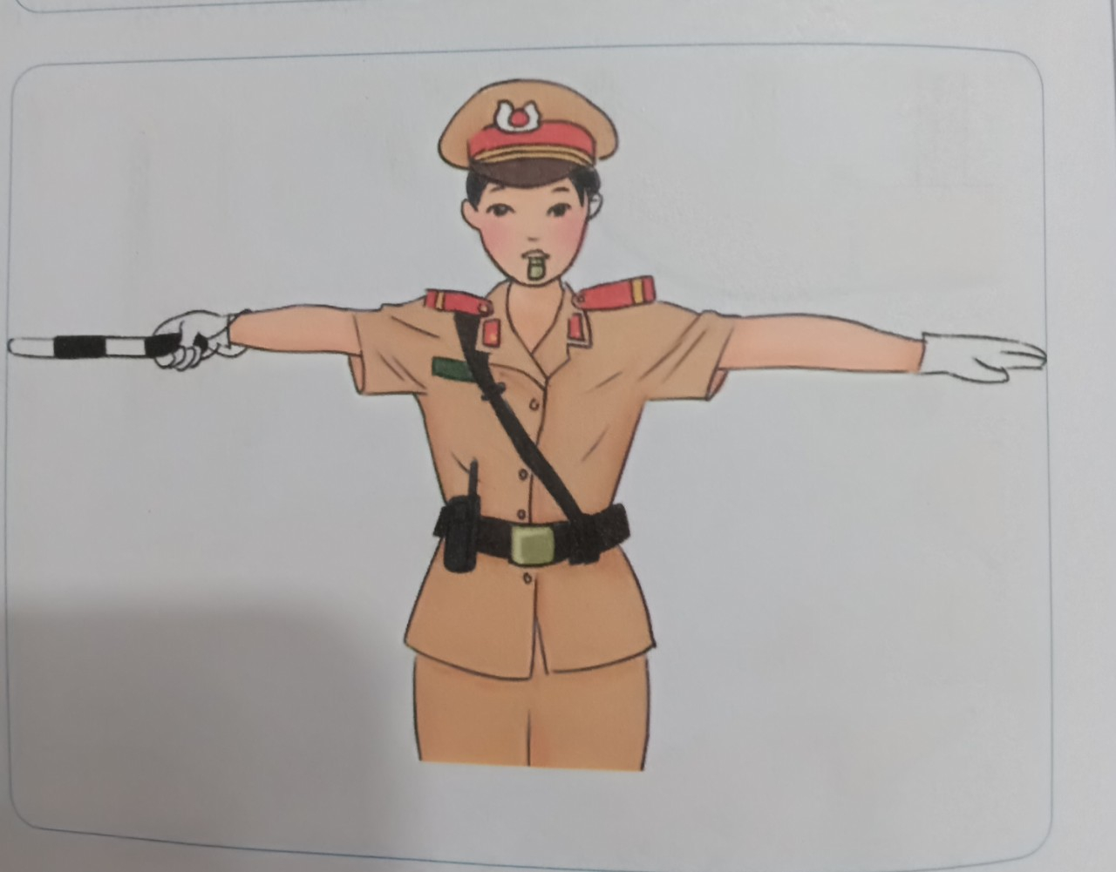
- Người tham gia giao thông ở phía trước và sau người điều khiển phải dừng lại; người tham gia giao thông ở phía bên phải và bên trái người điều khiển được đi tất cả các hướng.

Slide 20
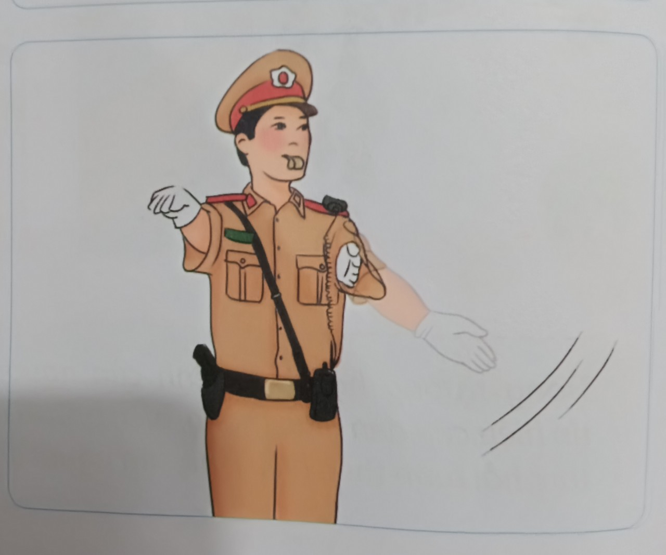
Người tham gia giao thông ở phía bên trái người điều khiển được rẽ trái qua trước mặt người điều khiển.

Slide 21
+ Nhận biết một số hiệu lệnh bằng còi:
- Một tiếng còi dài, mạnh: dừng lại
- Một tiếng còi ngắn: cho phép đi
- Một tiếng còi ngắn, thổi mạnh: ra hiệu nguy hiểm, đi thật chậm

Slide 22
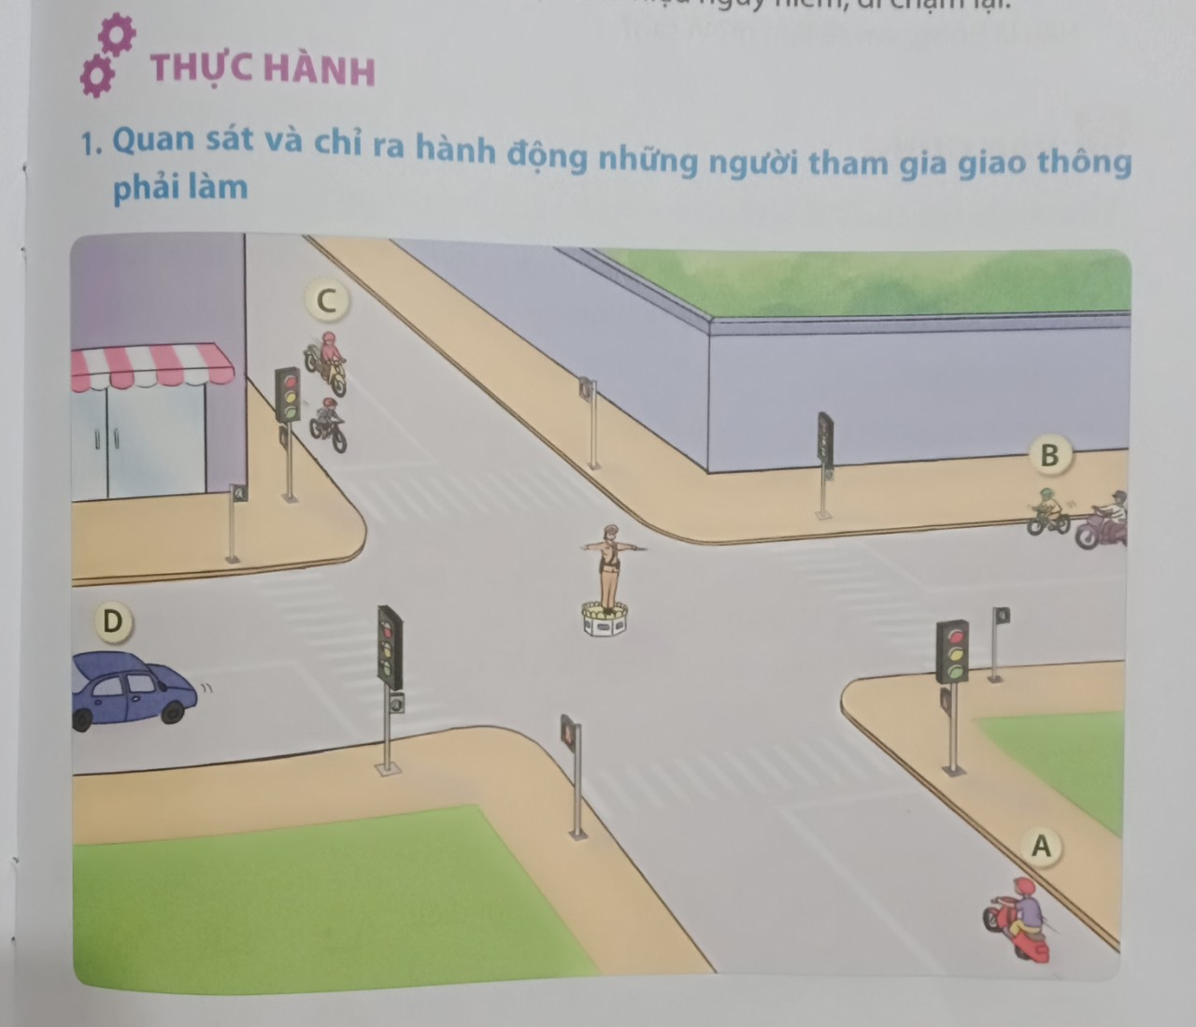
- Người tham gia giao thông ở phía đường B và D được đi tất cả các hướng.
- Người tham gia giao thông ở phía đường A và C dừng lại.

Slide 23
Tình huống 1: Bốp đang đi xe đạp đến một ngã tư đường. Chú cảnh sát giao thông đứng ở bục điều khiển giao thông thổi một hồi còi dài và chỉ thẳng tay (gậy) lên trời.Nếu em là Bốp, em sẽ làm gì? Vì sao?
Xử lí tình huống
Nếu em là Bốp, em sẽ dừng lại vì chú cảnh sát giao thông thổi còi và ra hiệu lệnh cho người tham gia giao thông ở tất cả các hướng phải dừng lại.

Slide 24
Tình huống 2: Bông đang dừng xe đạp lại ngã tư đường theo tín hiệu đèn đỏ. Cô cảnh sát giao thông ở bục diều khiển giao thông ra hiệu lệnh cho các phương tiện hướng của Bông di chuyển, trong khi đó, đèn tín hiệu giao thông vẫn còn bật màu đỏ.
Nếu là Bông, em sẽ làm gì? Vì sao?
Xử lí tình huống
Nếu là Bông em sẽ di chuyển vì phải tuân theo hiệu lệnh của người điều khiển giao thông.

Slide 25
Sau bài học các em đã :
+ Biết một số hiệu lệnh cơ bản của người điều khiển giao thông .
+ Tuân thủ hiệu lệnh của người điều khiển giao thông khi tham gia giao thông .

Slide 26
Chào tạm biệt

